Slide 1


ARVORE RUBRO-NEGRA
ESTRUTURA DE DADOS II
JULIO MARTINS
MATHEUS LIMA
VITOR CARMONA

Slide 2
Introdução
São tipo de arvores binarias de busca
Também conhecidas como Red-Black Trees.
Cada Node(nó) desse tipo de arvore é constituído pelos seguintes campos:
data (valor ou “dados” do nó)
parent (pai)
right (filho direito)
left (filho esquerdo)
color (cor do nó, pode ser vermelho(1) ou preto(0))

Slide 3
Introdução
Simplificadamente, uma arvore rubro-negra é uma arvore binaria de busca que insere e remove de maneira inteligente, com a intenção de assegurar que a arvore permaneça aproximadamente “balanceada”.
Mesmo sendo uma arvore complexa, ela consegue ser eficiente na prática, realizando operações de inserção, busca e remoção em tempo O(log n) onde n representa o numero total de elementos na arvore.

Slide 4
Propriedades
Sempre que um nó não possuir um filho(esquerdo ou direito), supomos que ao invés de apontar para NULL, ele apontará para um nó fictício que será uma folha(NIL) da arvore.
Todo nó da arvore é vermelho ou preto.
A raiz é preta.
Toda folha(NULL) é preta.
Se um nó é vermelho, ambos seus filhos são pretos, portanto não podem existir dois nós vermelhos consecutivos.
Todo caminho da raiz até uma folha(NULL), tem a mesma quantidade de nós pretos.
A altura h de uma arvore rubro-negra de n nós internos é no máximo 2log(n+1).

Slide 5
Propriedades
Um nó capaz de satisfazer todos os itens acima é denominado equilibrado, caso contrario será denominado desequilibrado.
Em uma arvore rubro-negra todos os seus nós são equilibrados.
Uma condição obtida a partir das propriedades é que em um caminho da raiz até uma sub-arvore vazia não podem existir nós vermelhos consecutivos.
Após cada operação realizada na arvore o conjunto de propriedades é testado, caso alguma propriedade seja violada, são realizadas rotações e/ou ajustes de cores até que a arvore se encontre “balanceada”.

Slide 6
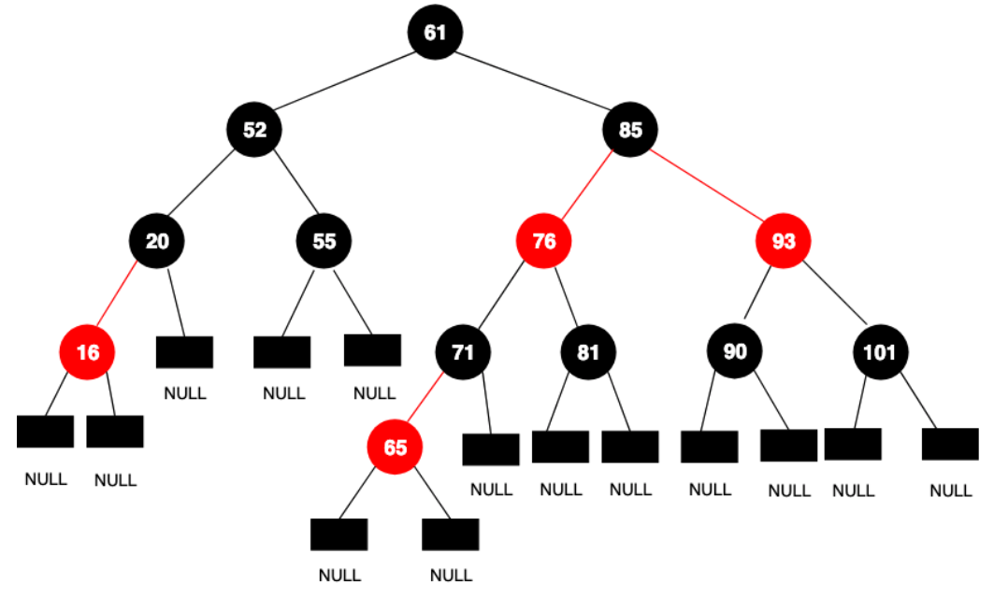
Propriedades
Exemplo de uma Arvore Rubro-Negra

Slide 7
Inserção
Similar ao processo de inserção em outras arvores, para inserir um valor V na arvore:
Se a raiz for NULL, insere o nó
Se V < RAIZ, insere na sub-arvore esquerda
Se V > RAIZ, insere na sub-arvore direita
Método aplicado de forma recursiva, percorre a arvore até chegar ao nó folha que ira se tornar o pai do novo nó.
Todo novo nó inserido inicialmente será vermelho.
Após a inserção devemos verificar se houve a violação de alguma das propriedades.

Slide 8
Inserção – Casos de Inserção e Violações
Consideramos K o novo nó a ser inserido na arvore T, P sendo seu nó pai, U seu tio, S seu irmão e G pai de P.
Caso 1: T está vazia.
Fazemos de K a raiz e alteramos sua cor de VERMELHO para PRETO.
Caso 2: P é preto.
P sendo preto não causa a violação de nenhuma propriedade, portanto não fazemos nada.
Caso 3: P é vermelho.
P sendo vermelho viola a propriedade 4, P e K agora são VERMELHOS, G deve ser PRETO pois devemos assumir que T estava equilibrada antes da inserção de K. Para solucionar o caso devemos checar de U é VERMELHO ou PRETO.

